Slide 1


Alquiler De Sonido Profesional
" DISCOTECAS MOVILES "
Bodas
Fiestas
Eventos
Puestas De Largo
Comidas De Empresas
Bautizos ~ Comuniones ~ Cumpleaños
Más De 25 Años De Experiencia AVALAN LA EMPRESA

Slide 2
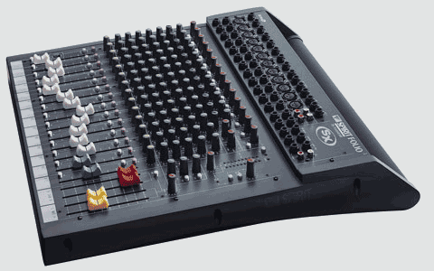
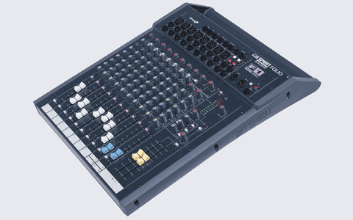
Alquiler De Sonido Profesional
JJ SONIDO
Alquiler De Sonido Profesional
Notes:
Mesas de Mezclas

Slide 3
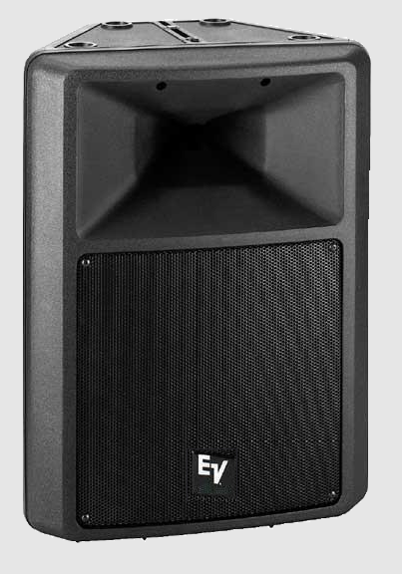
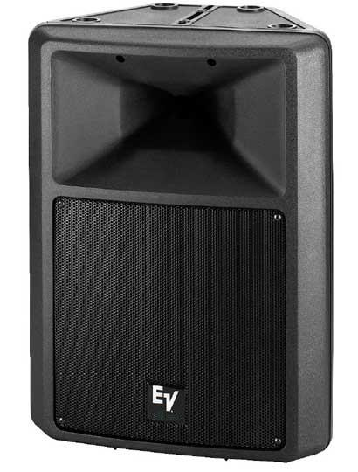

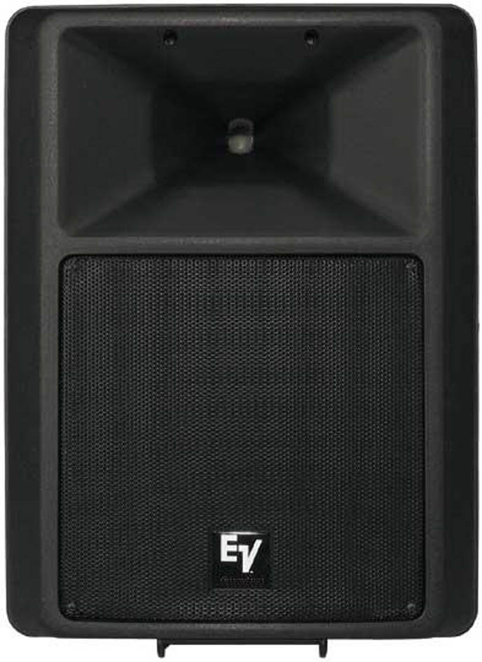
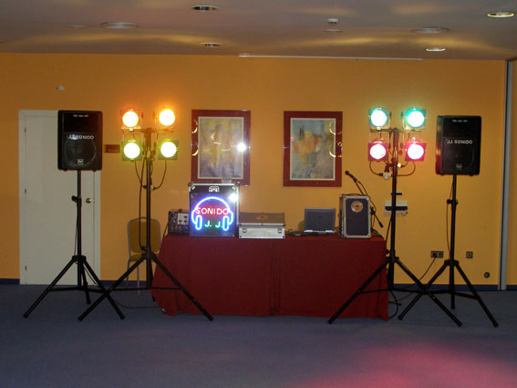
629 263 506
629 263 506
JJ SONIDO
JJ SONIDO
629 263 506
629 263 506
JJ SONIDO
JJ SONIDO
Alquiler De Sonido Profesional
Notes:
Amplia gama con el mejor Sonido

Slide 4
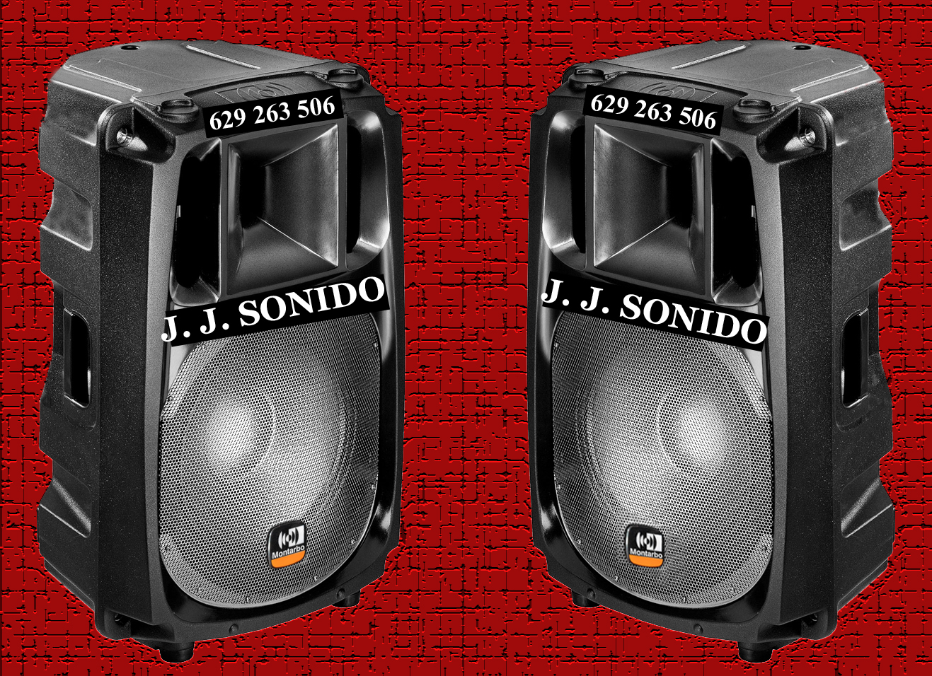

JJ SONIDO
JJ SONIDO
Alquiler De Sonido Profesional
Notes:
Potencia de Sonido

Slide 5
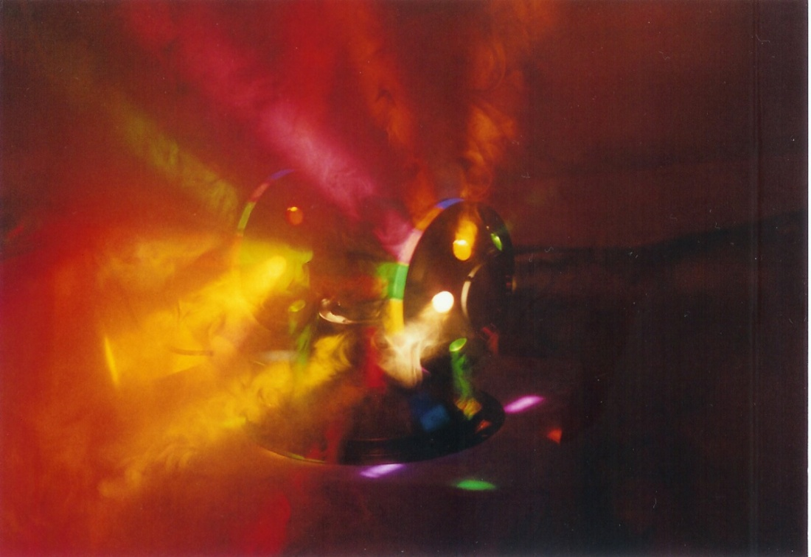


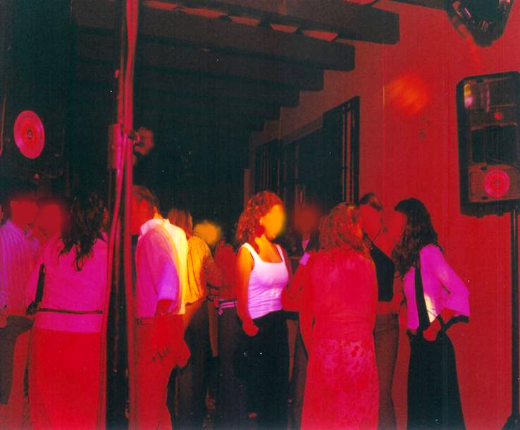
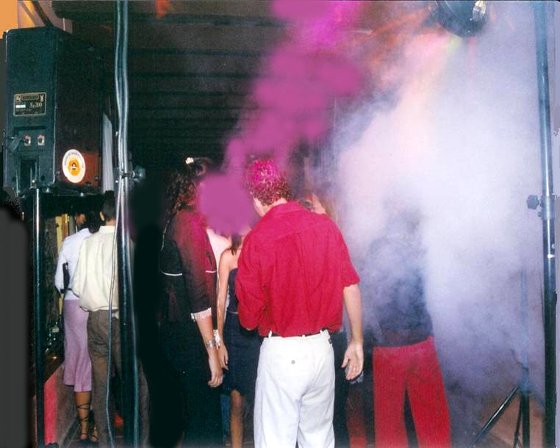



JJ SONIDO
Alquiler De Sonido Profesional

Slide 6


JJ SONIDO
Alquiler De Sonido Profesional
Bodas
  Fiestas
    Asambleas
  Comidas De Empresas
Bautizos ~ Comuniones ~ Cumpleaños…
    Celebraciones En General
  DISC JOCKEY PROFESIONAL*****
        LLama Ahora:
https://jjsonido.es
629 263 506
info@jjsonido.es

